Slide 1
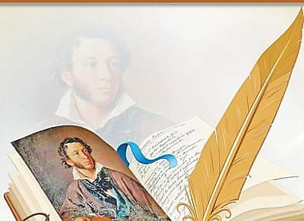
«Мой авторский проект»
«День памяти Александра Сергеевича Пушкина»
Руководитель: Селиванова Ольга Сергеевна
Должность: учитель
МАОУ «СОШ № 1 »
Ученика 1 «А» класса

Slide 2

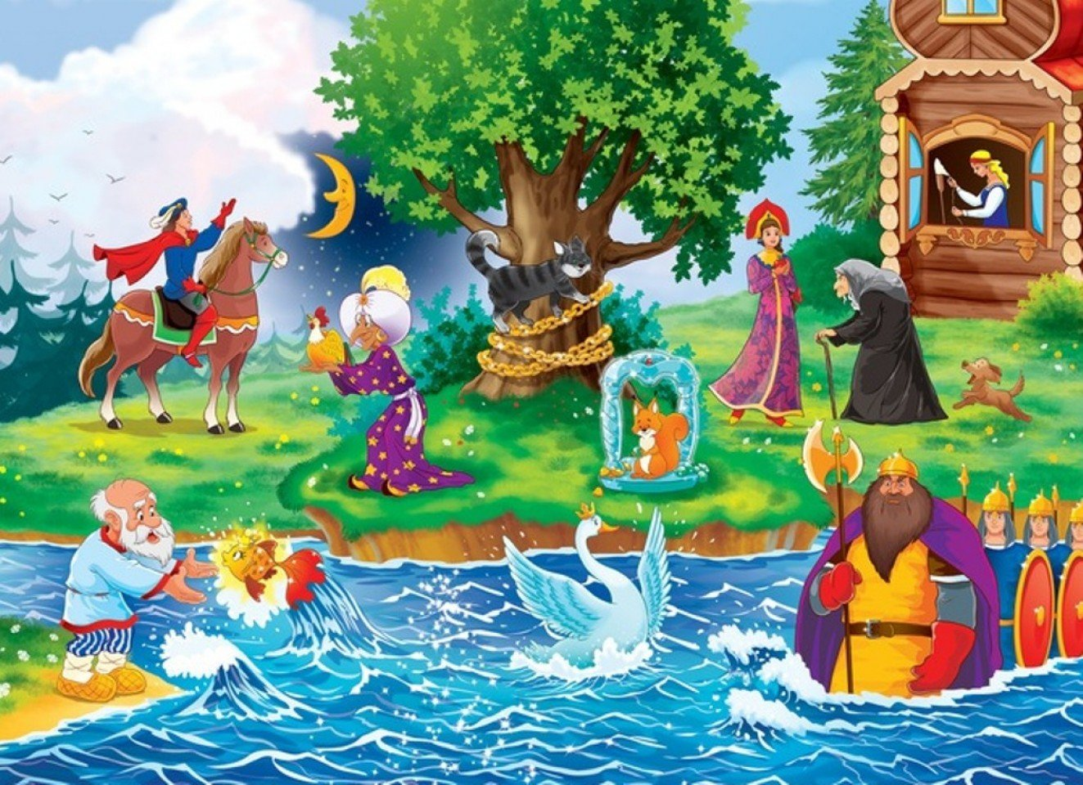
Сказки Александра Сергеевича Пушкина близки и дороги, как взрослым, так и детям. Каждая из них по-своему любима не одним поколением.

Slide 3

В нашей группе прошла неделя ,повешенная: «Дню памяти Александра Сергеевича Пушкина». Дети окунулись в мир пушкинских сказок. Ребята вспомнили любимые сказки : «Сказка о золотом петушке», «Сказка о царе Салтане», «Сказка о мёртвой царевне и о семи богатырях», «Сказка о попе и о работнике его Балде», «Сказка о рыбаке и рыбке».

Slide 4

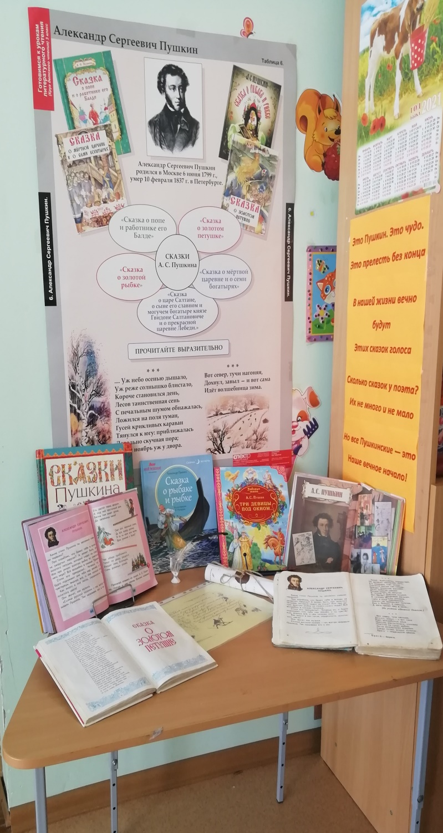
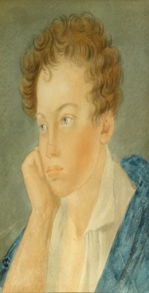
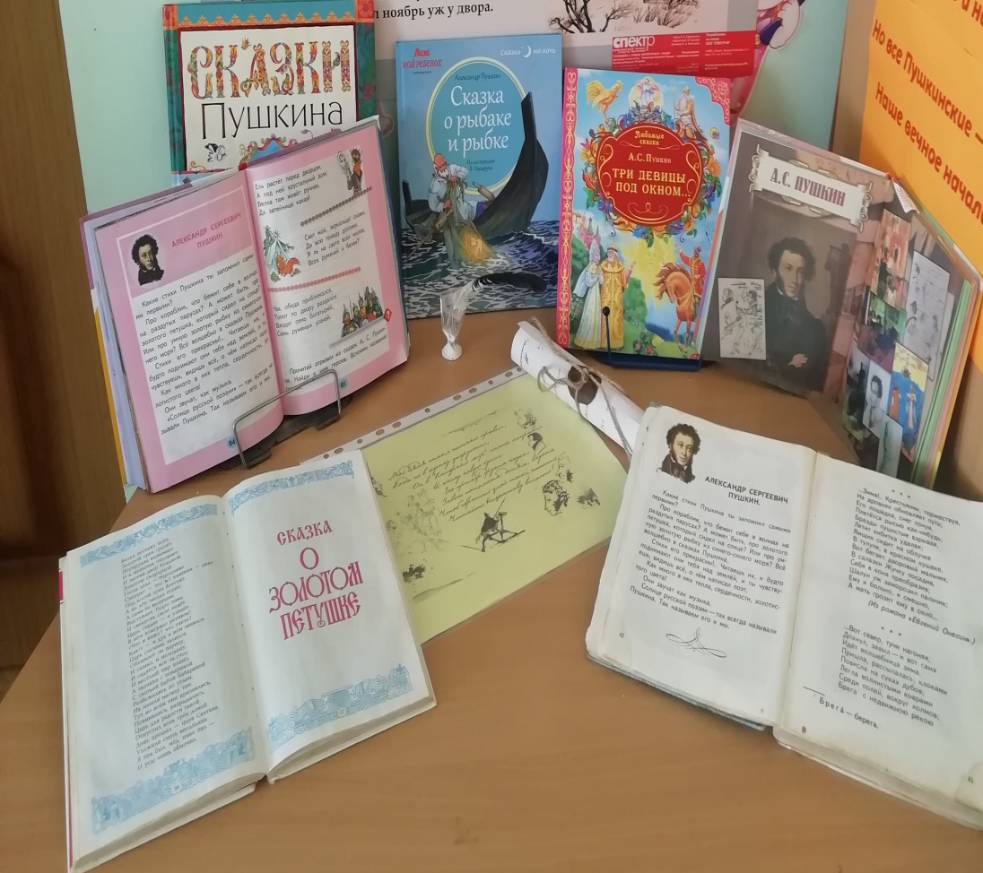
Совместно с родителями в группе была организована выставка книг А. С. Пушкина.
Ребята с удовольствием рассматривали иллюстрации к сказкам.

Slide 5
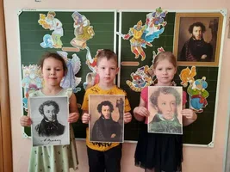
Рисование по сказкам
А.С. Пушкина

Slide 6
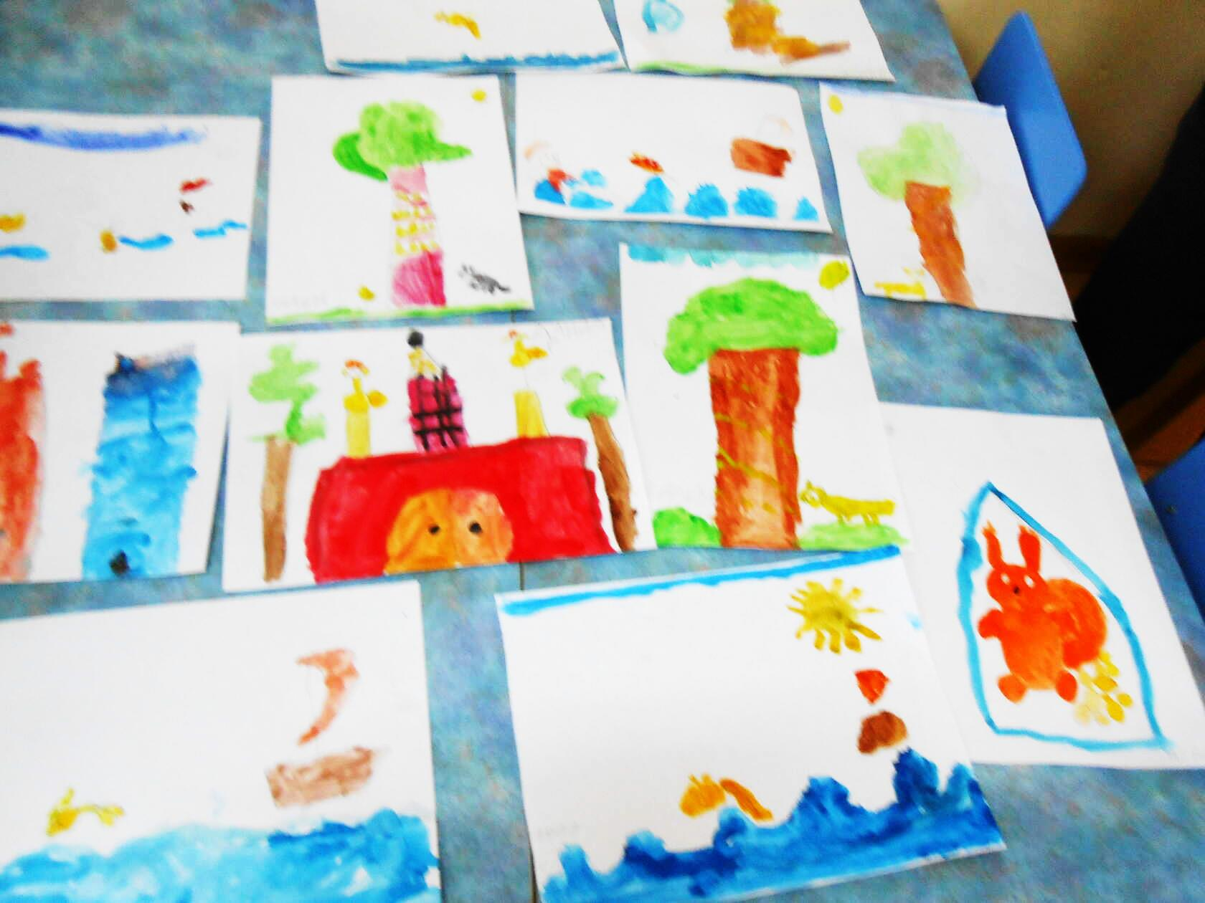
«Сказки Пушкина мы любим»

Slide 7
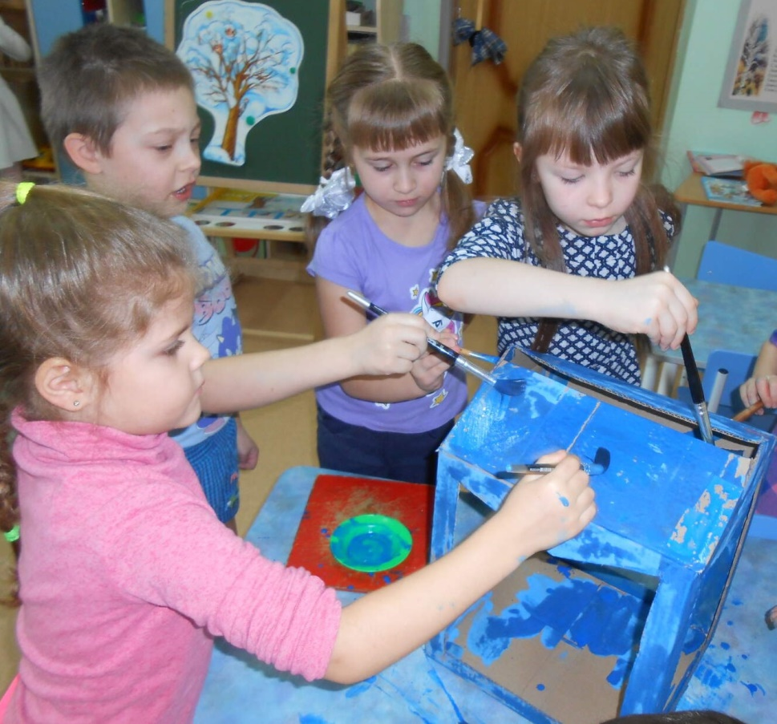
После чтения « Сказки о Царе Салтане »,
совместно с детьми
начали изготавливать поделку для выставки.

Slide 8
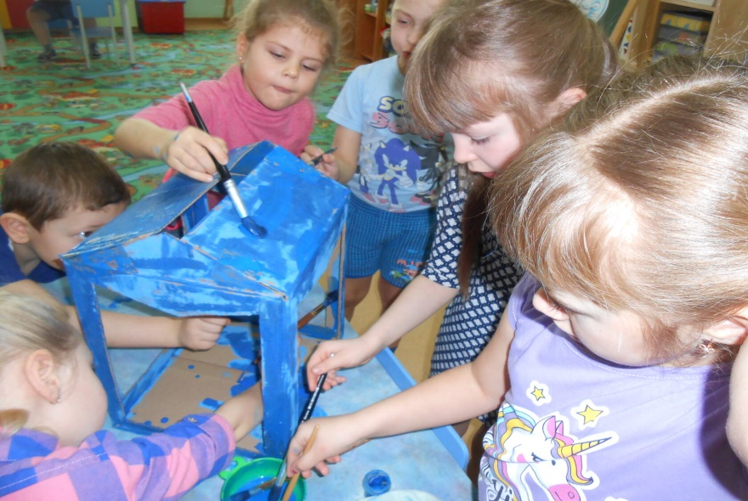
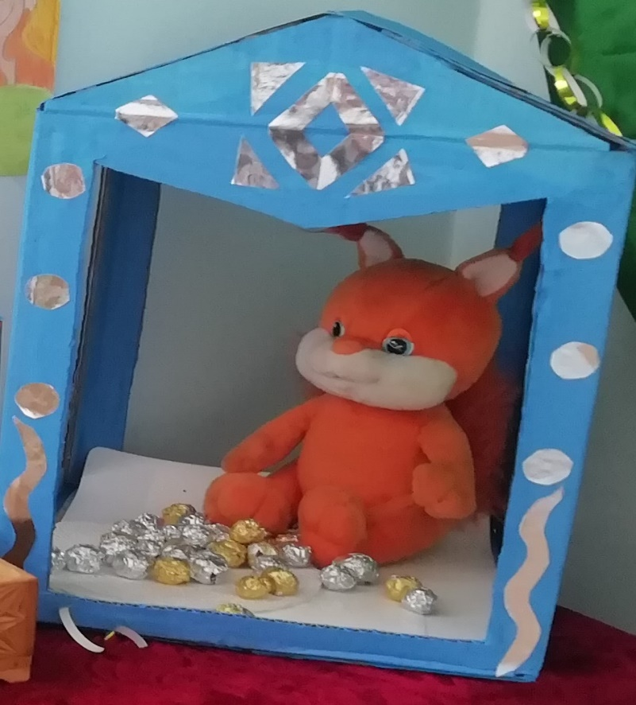
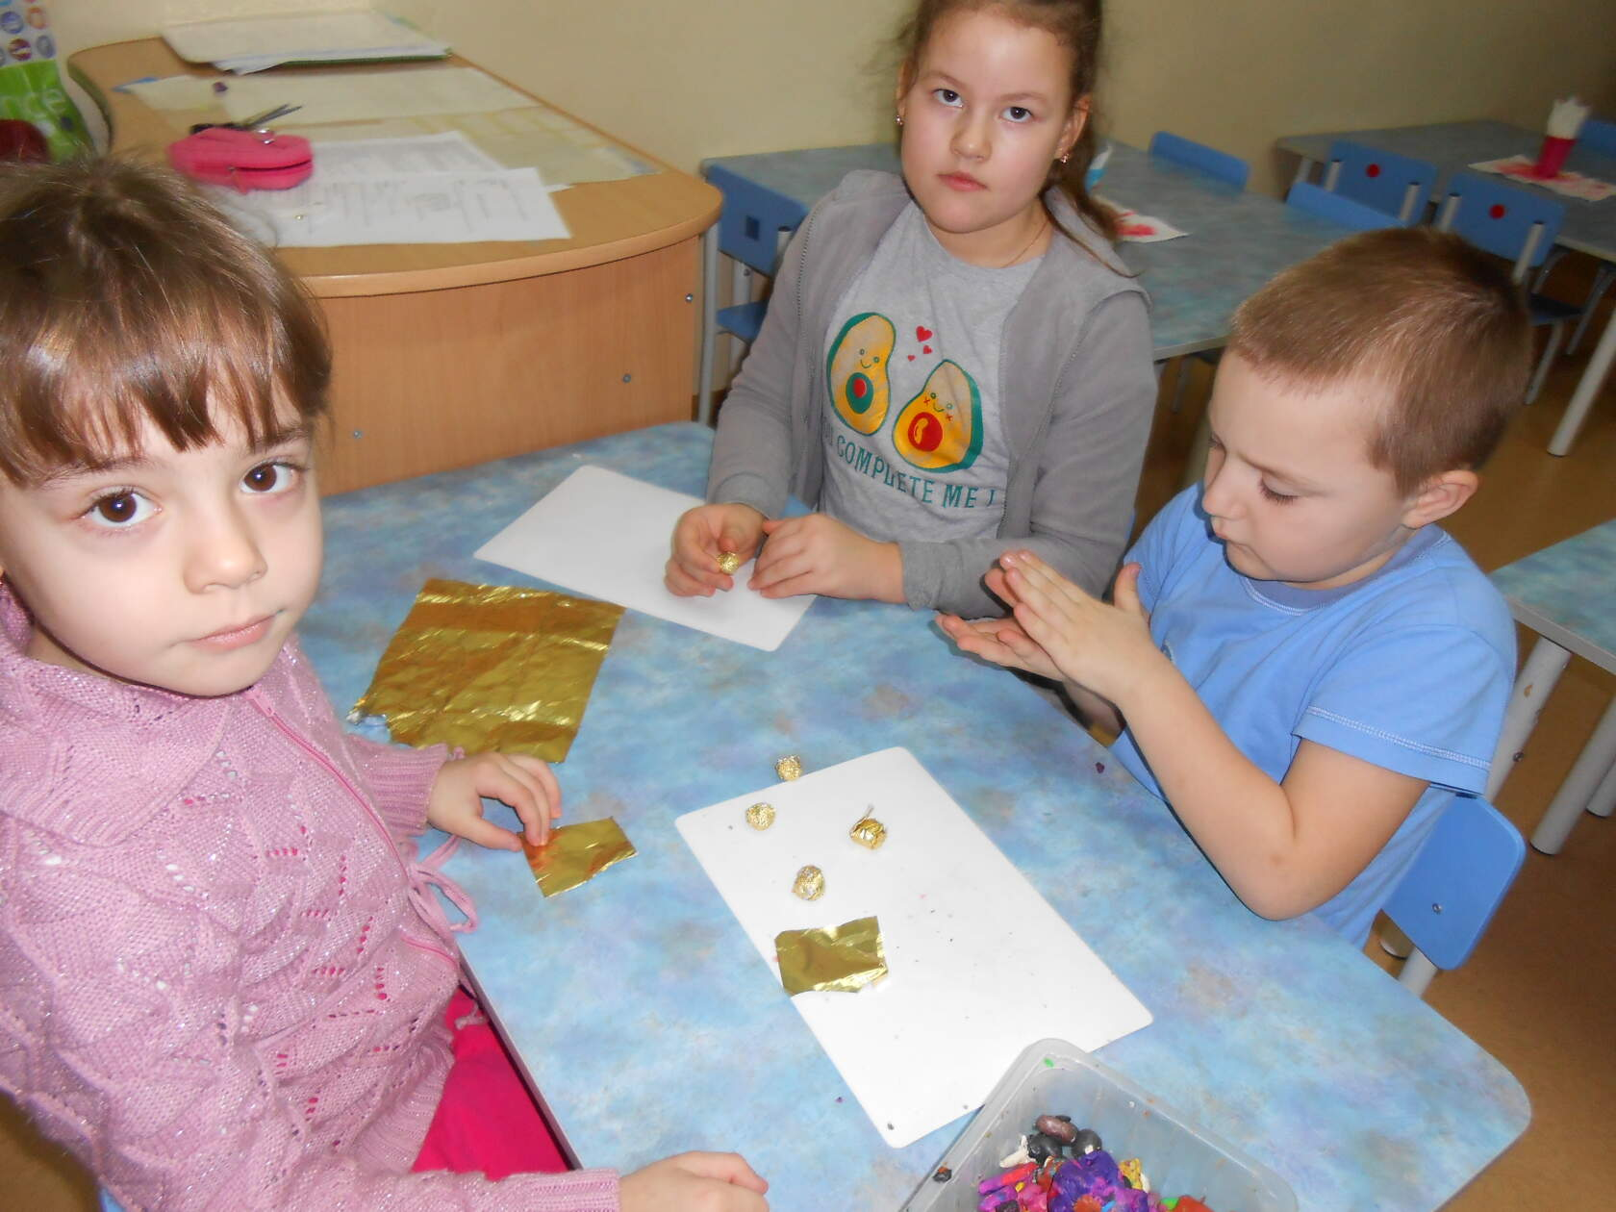
Белка песенки поет,
Да орешки всё грызет,
А орешки не простые…..

Slide 9
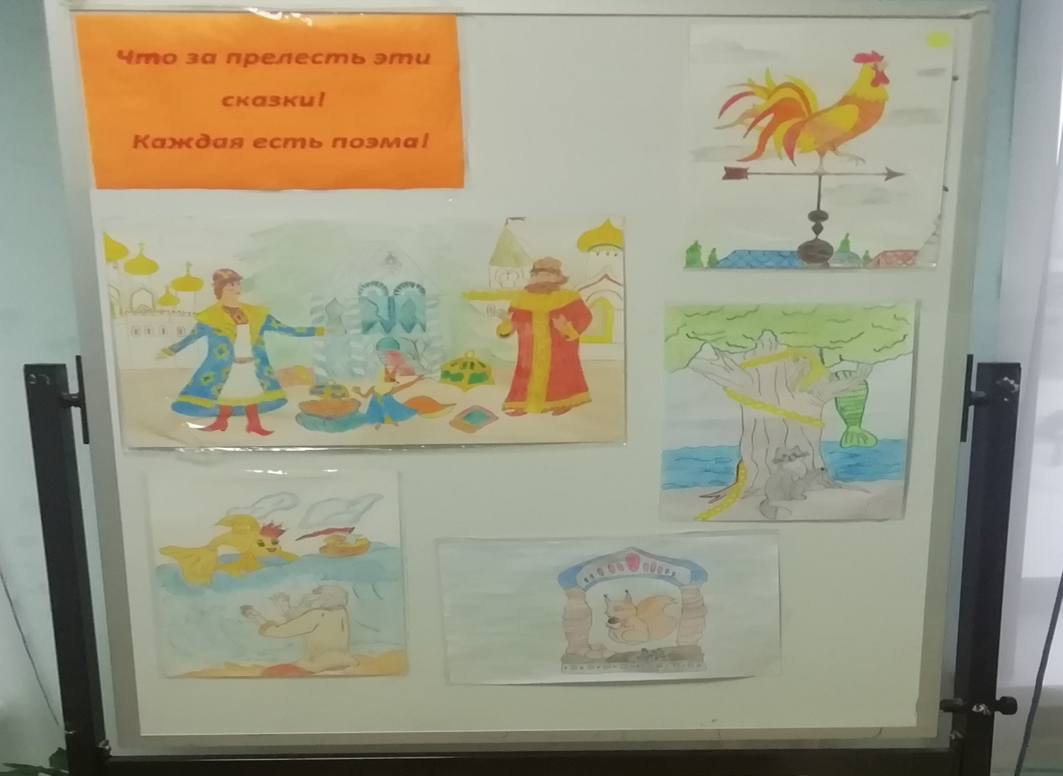
День памяти поэта, заинтересовал и родителей, они приняли участие в выставке «У Лукоморья».

Slide 10
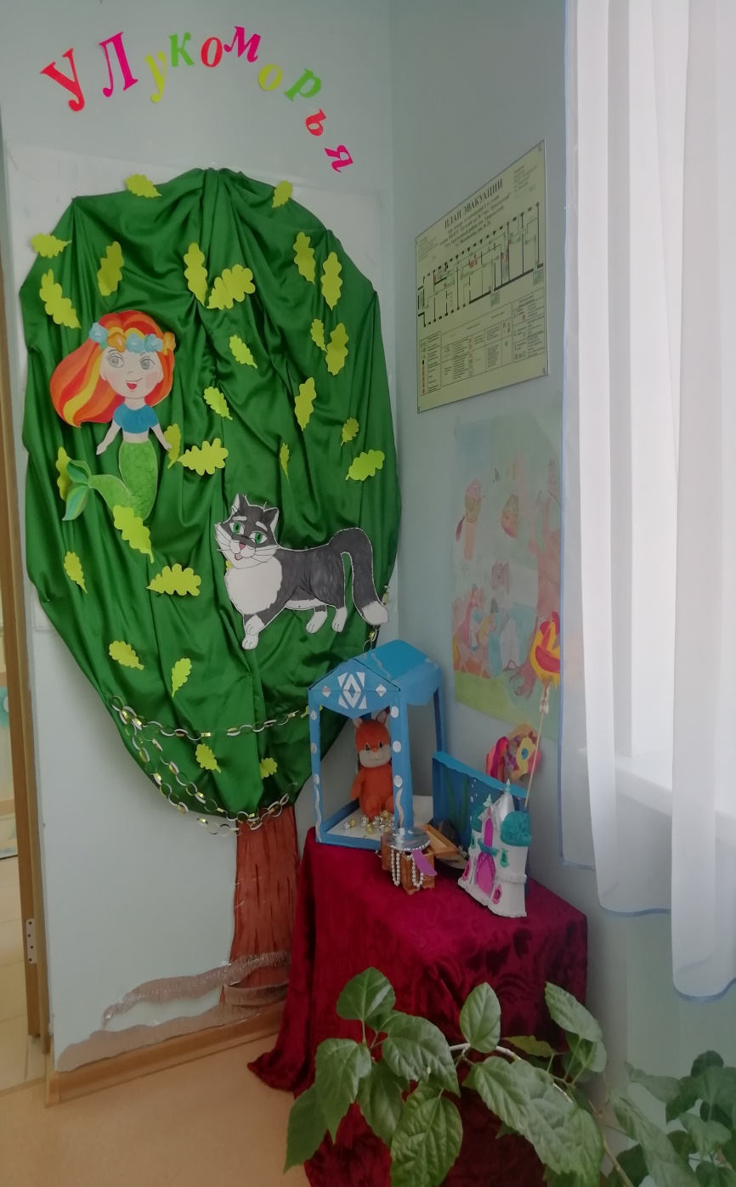
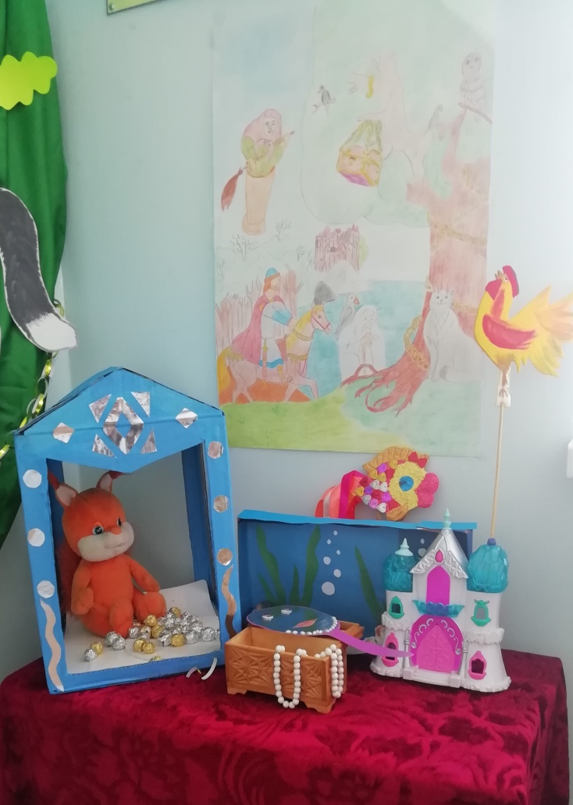
У лукоморья дуб зеленый;
Златая цепь на дубе том:
И днем и ночью кот ученый
Всё ходит по цепи кругом….

Slide 11
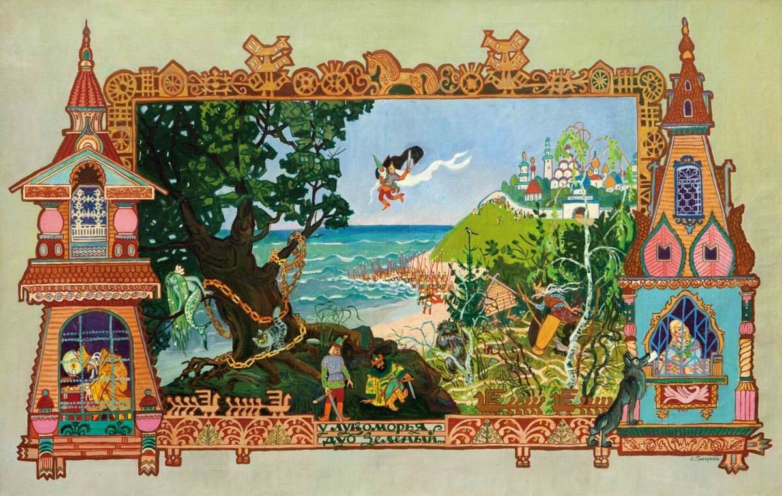
В конце недели провели досуг
« Путешествие по сказкам Пушкина».

Slide 12
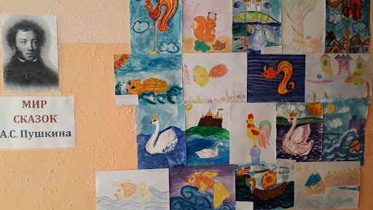
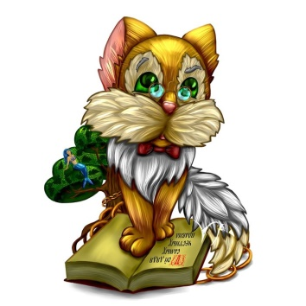
Сегодня мы с вами совершим путешествие по сказкам А. С. Пушкина, побываем в сказочной стране под названием «Лукоморье».
Здравствуйте, мои друзья!
Кот ученый – это я.
Я со сказками дружу,
В гости милости прошу……..

Slide 13
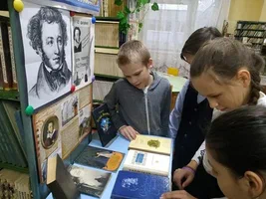
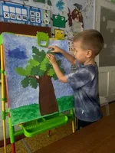
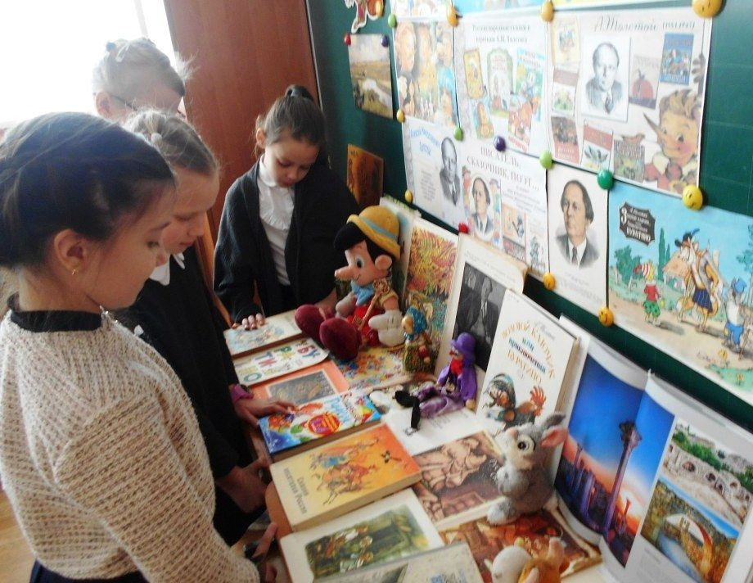
Но вначале для порядка.
Вспомним пушкинские сказки,
И героев, и названья.
Приготовились? Вниманье!!!!
Открываю сундучок…….
Игра «Отгадайте сказку»

Slide 14
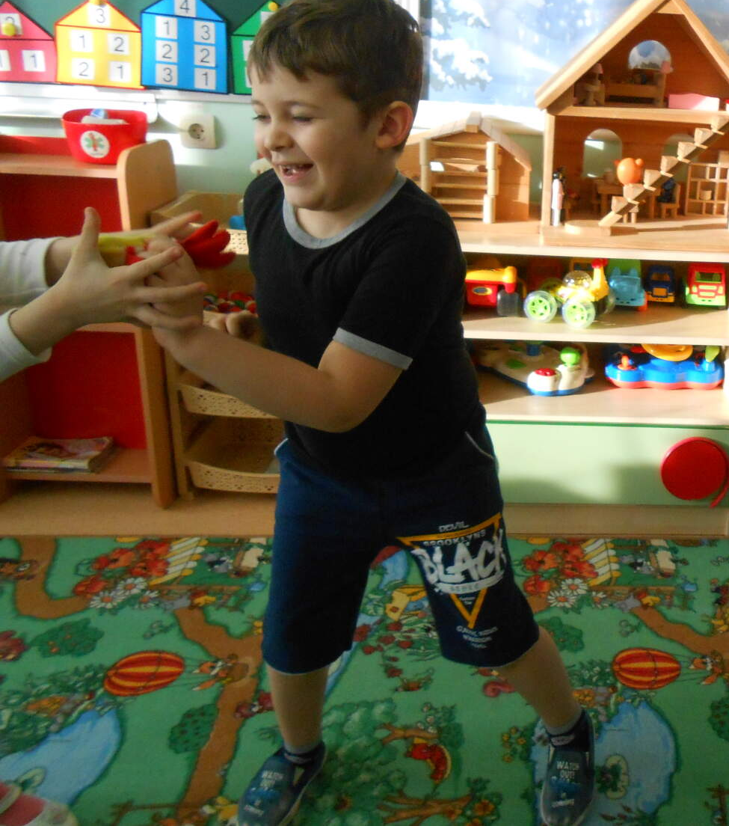
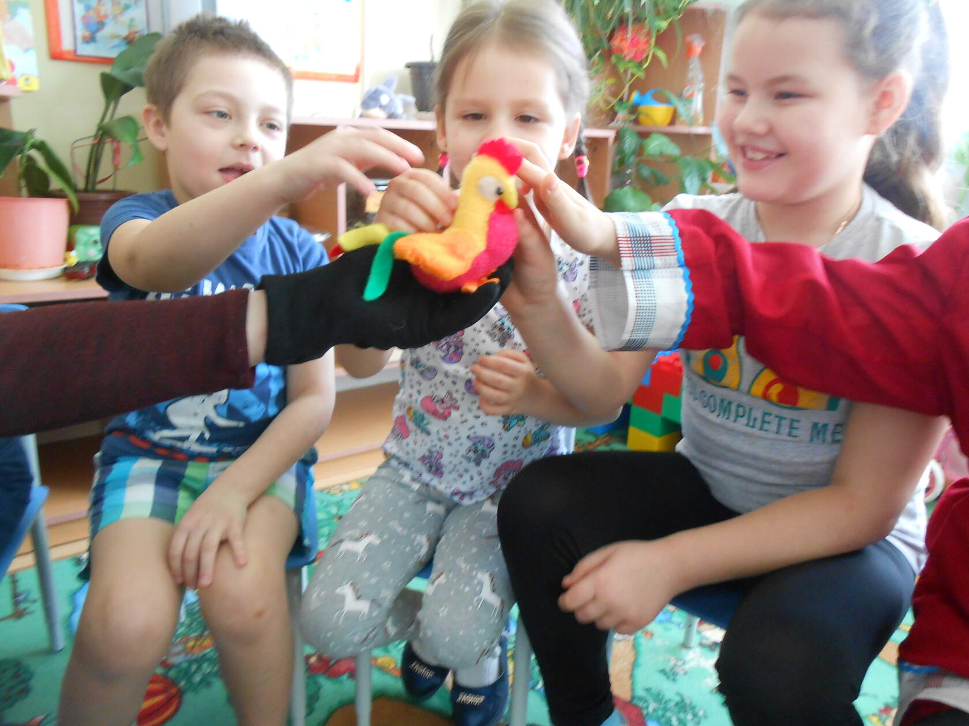
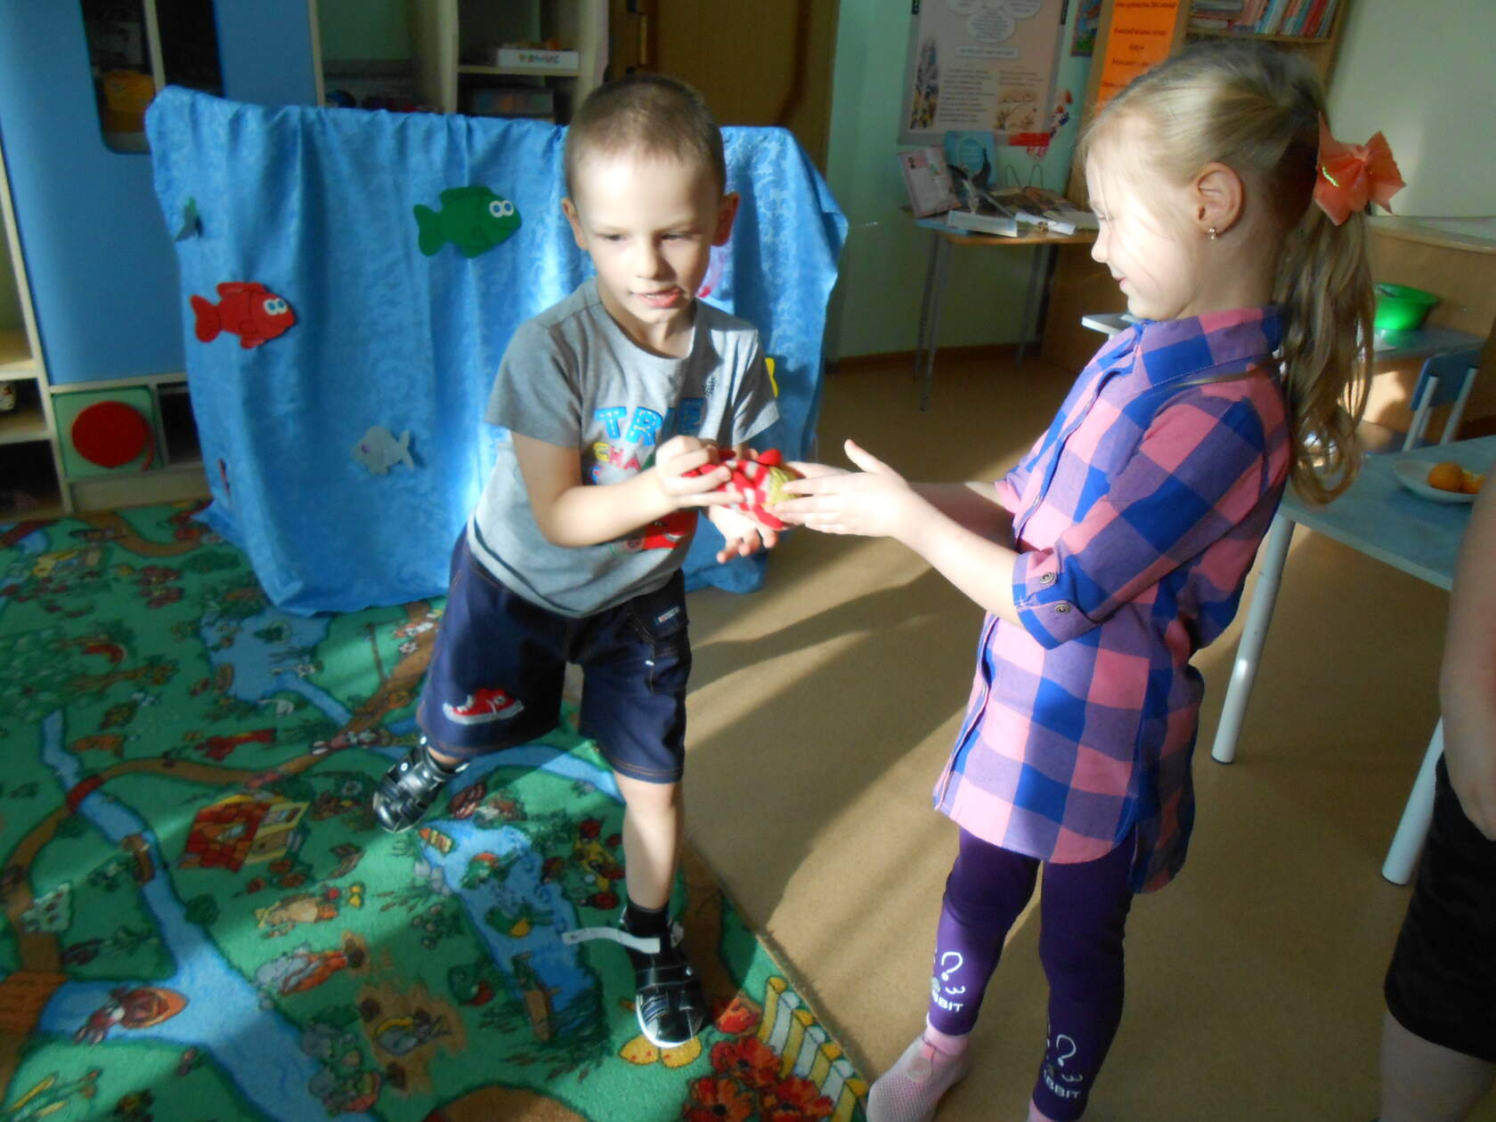
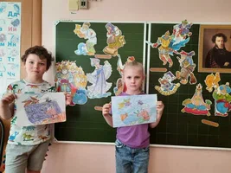
Игра: «Куда смотрит петушок»;
Игра :«Белочка с орешком» ;
Игра : «Море».

Slide 15
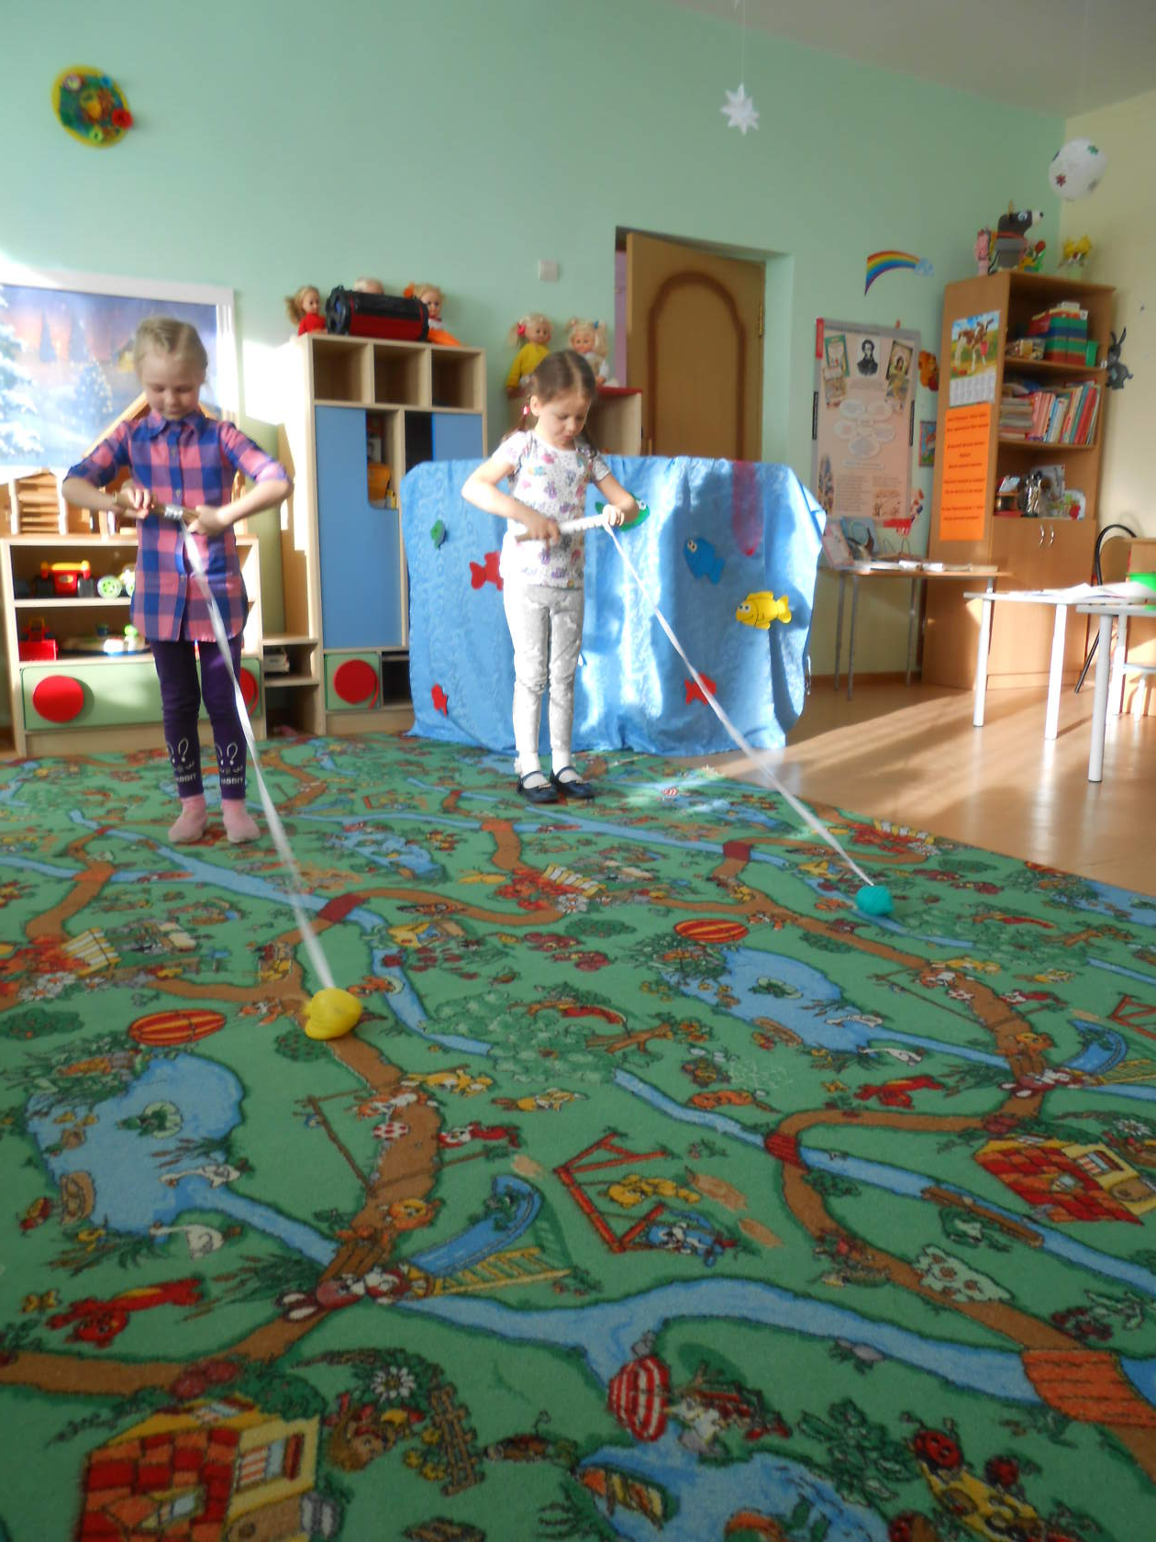
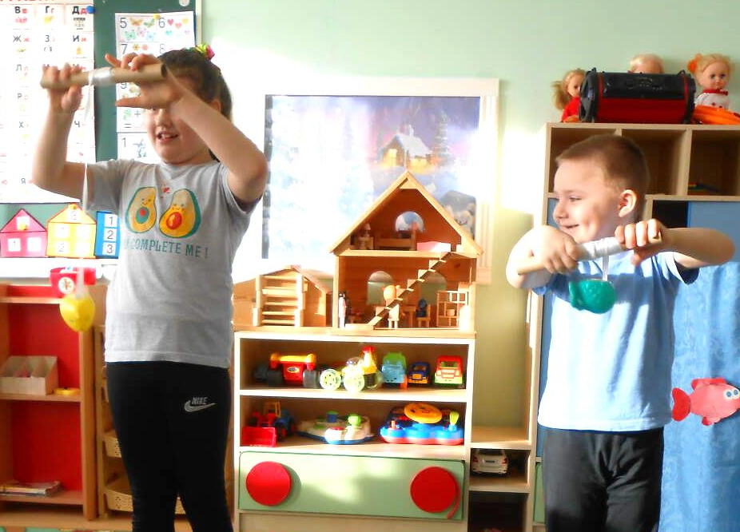
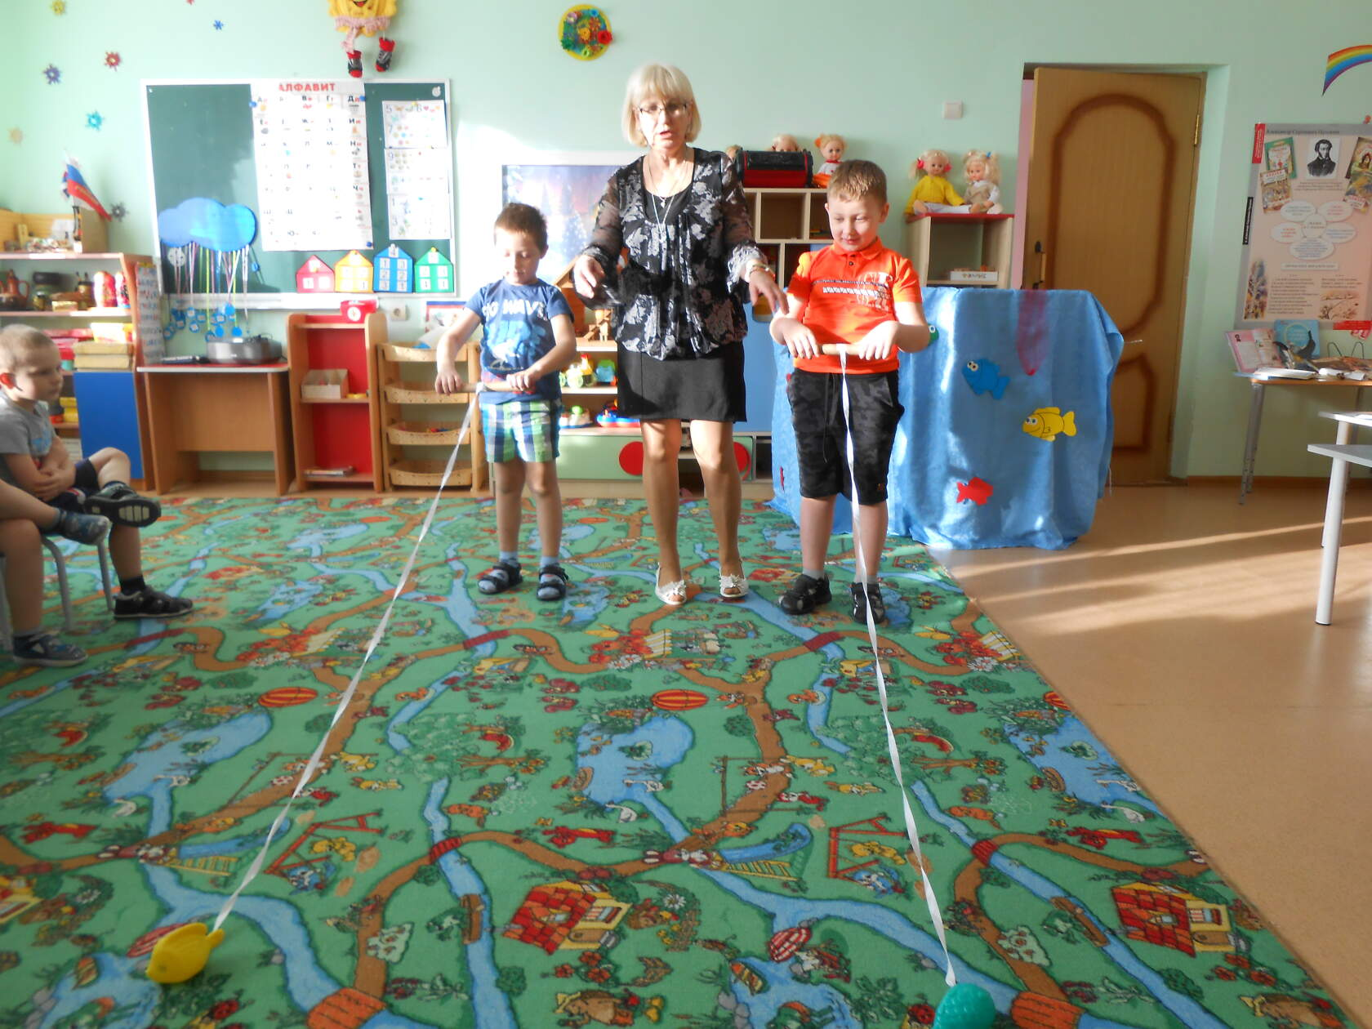
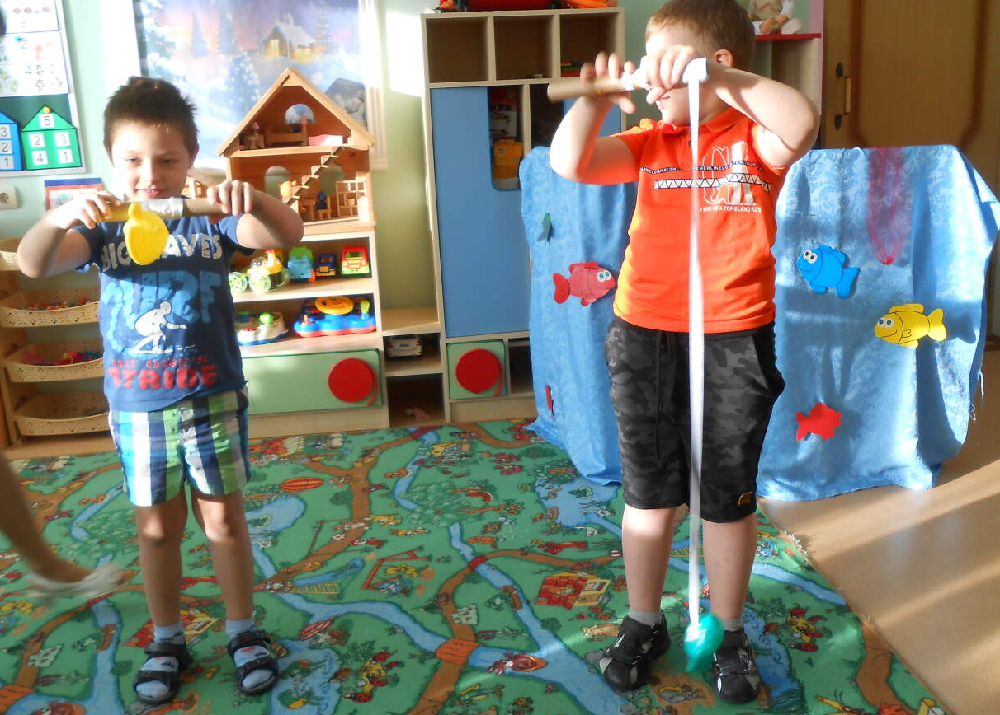
Игра «Наловим рыбы»

Slide 16
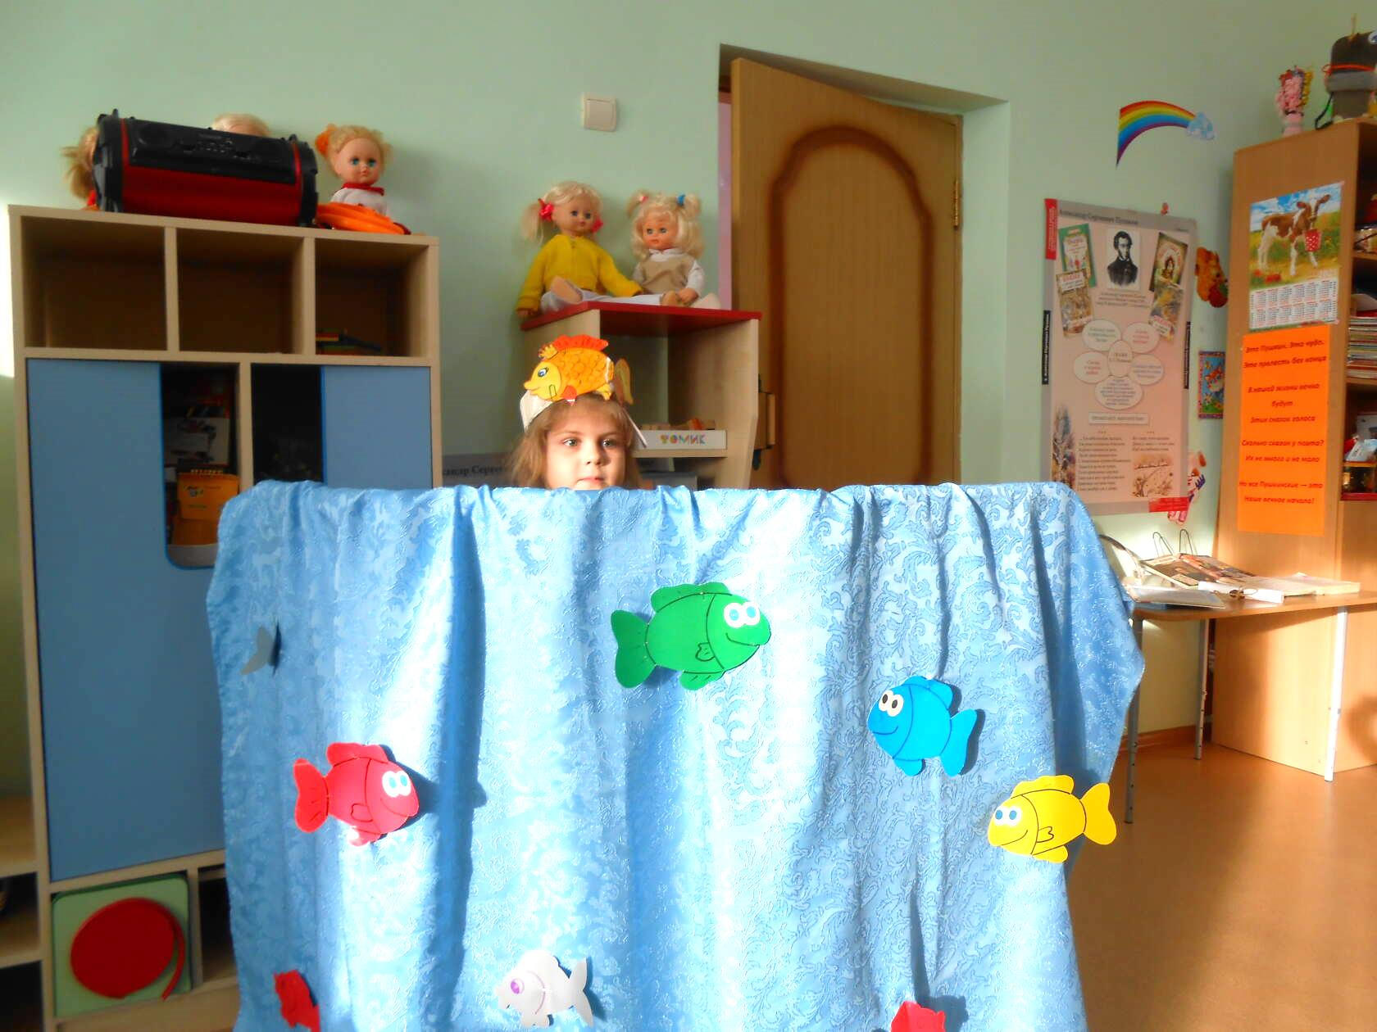
Инсценировка по мотивам произведения А. С. Пушкина. «Сказка о золотой рыбке».
Среди сказок самых разных и веселых, и забавных,
Чудо рыбка золотая чешуей своей сверкает.
И о рыбке мы сейчас начинаем свой рассказ.

Slide 17
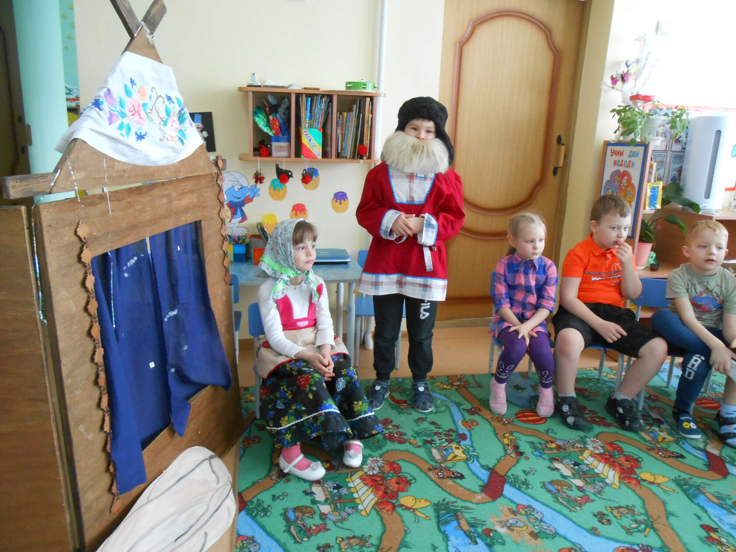
«Жил старик со своею старухой у самого синего моря»…..

Slide 18
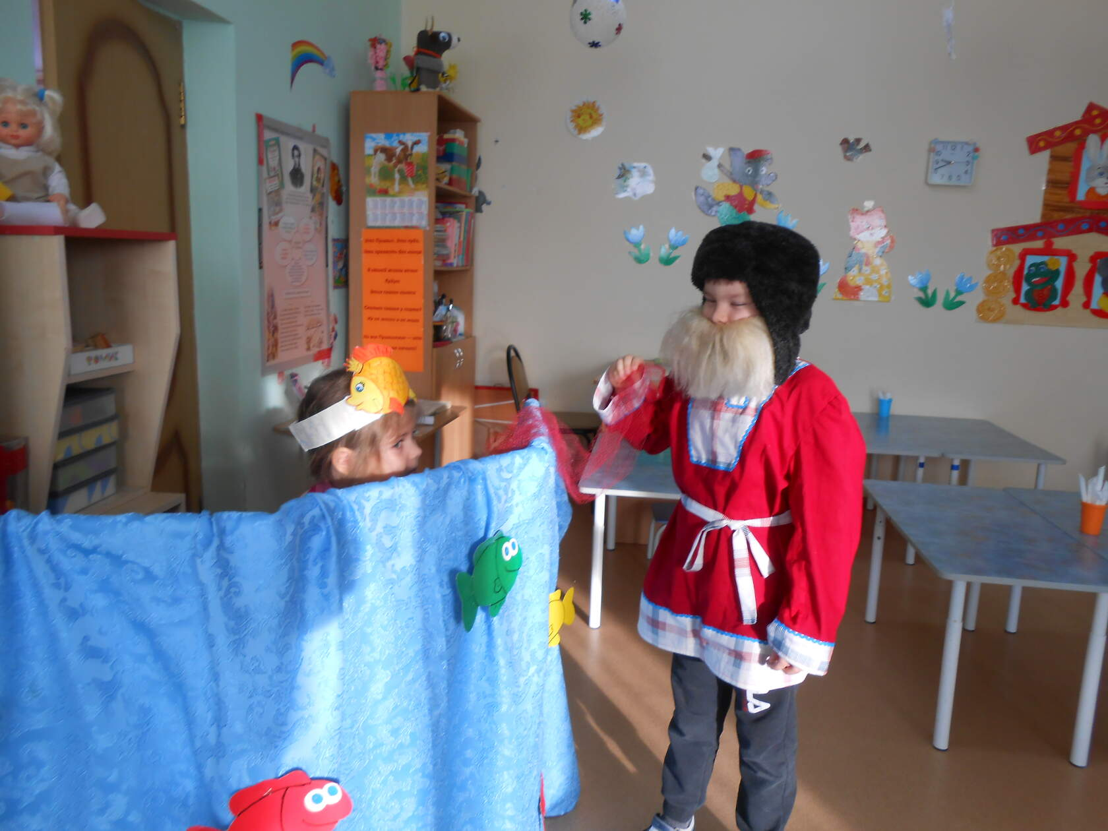
Раз он в море закинул невод-пришел невод с одною рыбкой.
С непростою рыбкой - золотою!
Рыбка: -Отпусти ты, старче, меня в море! Дорогой за себя дам откуп!
Старик:-Бог с тобою, золотая рыбка! Твоего мне откупа не надо!
Ступай себе в синее море, гуляй там себе на просторе!

Slide 19
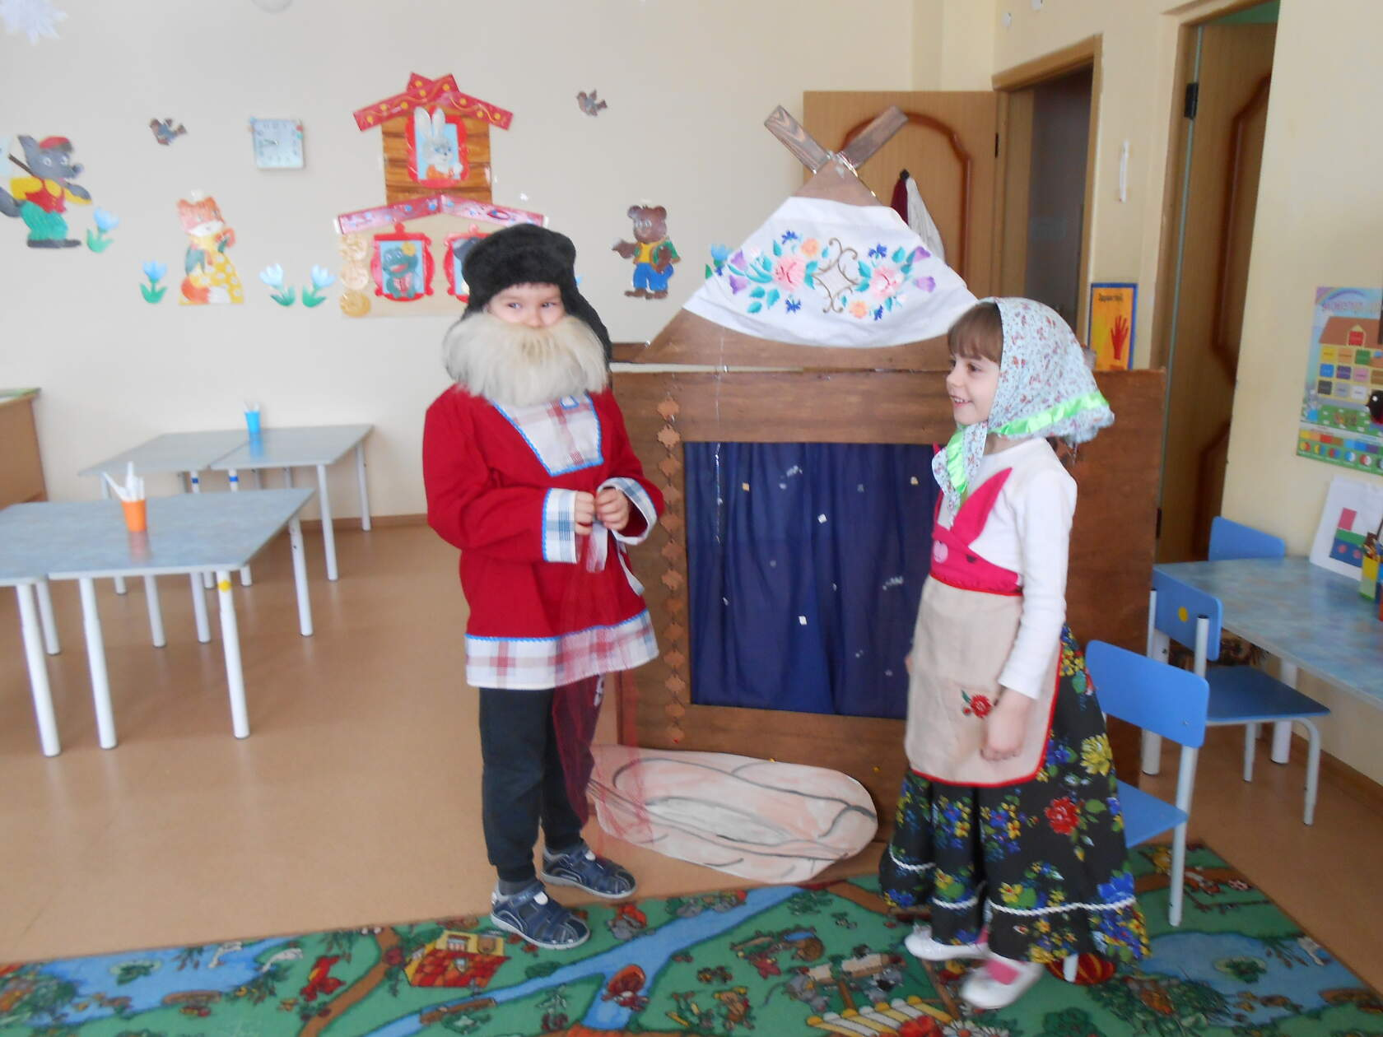
Воротился старик ко старухе, рассказал ей великое чудо.
Старика старуха забранила!
Старуха: -Нужны нам и корыто, и изба!
Я хочу царицей быть, во палатах царских жить!
А ещё хочу, чтоб рыбка мне служила на посылках!

Slide 20
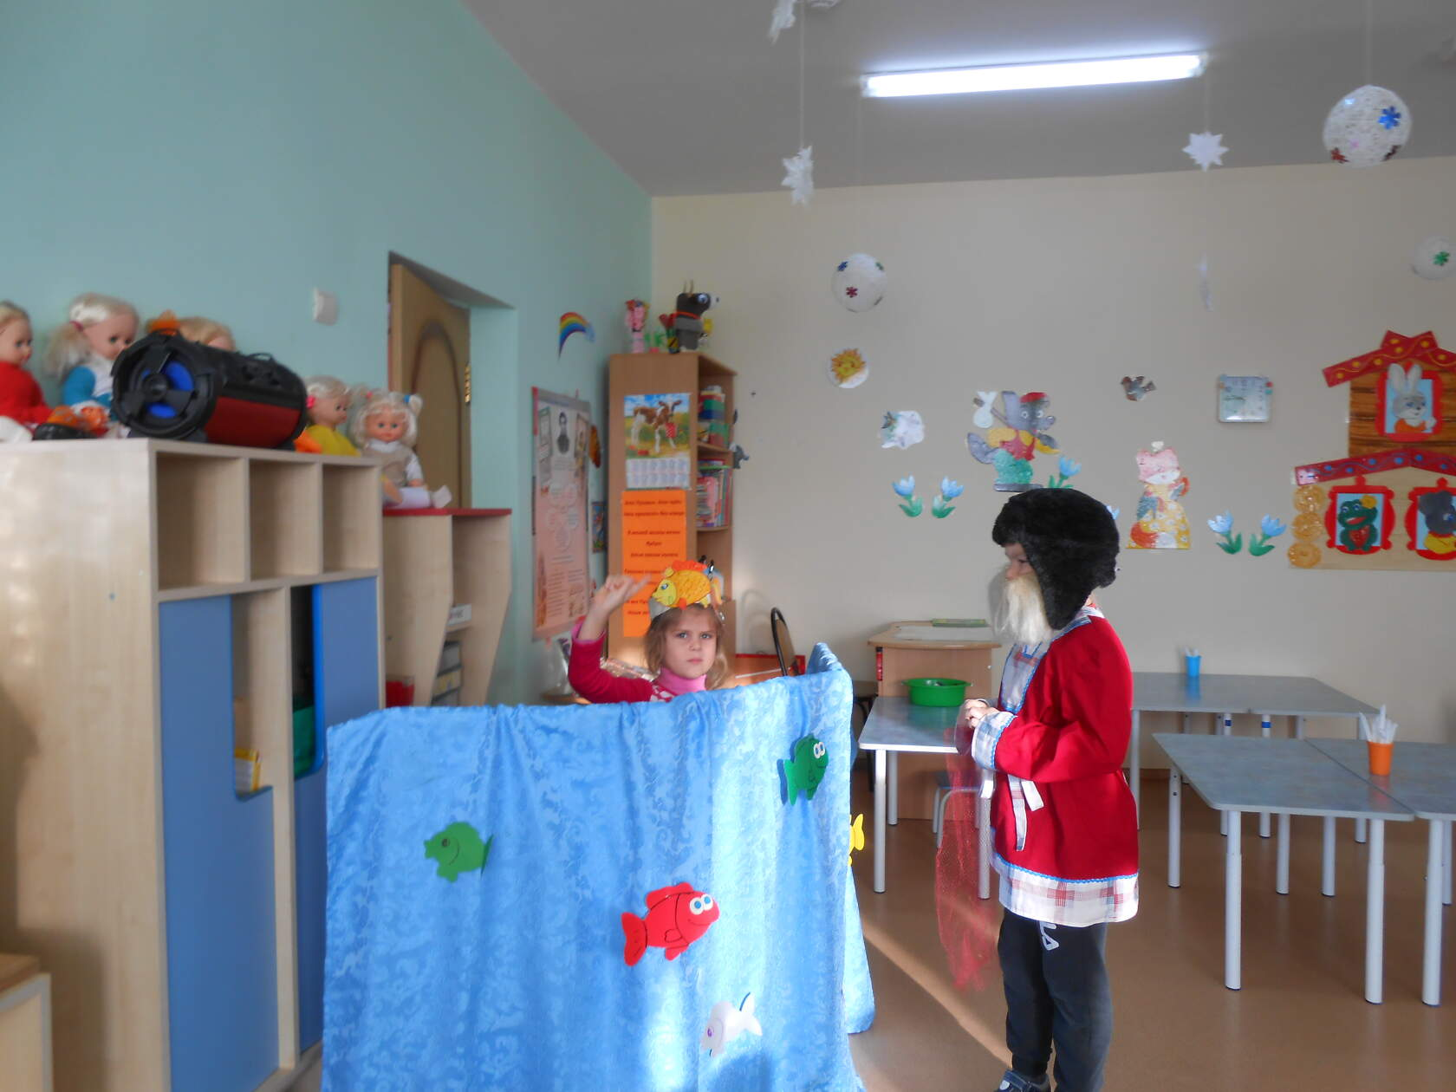
Воротился старик к синему морю, стал он кликать золотую рыбку.
Приплыла к нему рыбка, спросила:
Рыбка:- Чего тебе надобно, старче?
Поздоровался старик и, собравшись с духом,Перечислил все желанья жадины-старухи.
Ничего не ответила рыбка, лишь хвостом по воде плеснула.
И ушла в глубокое море!

Slide 21
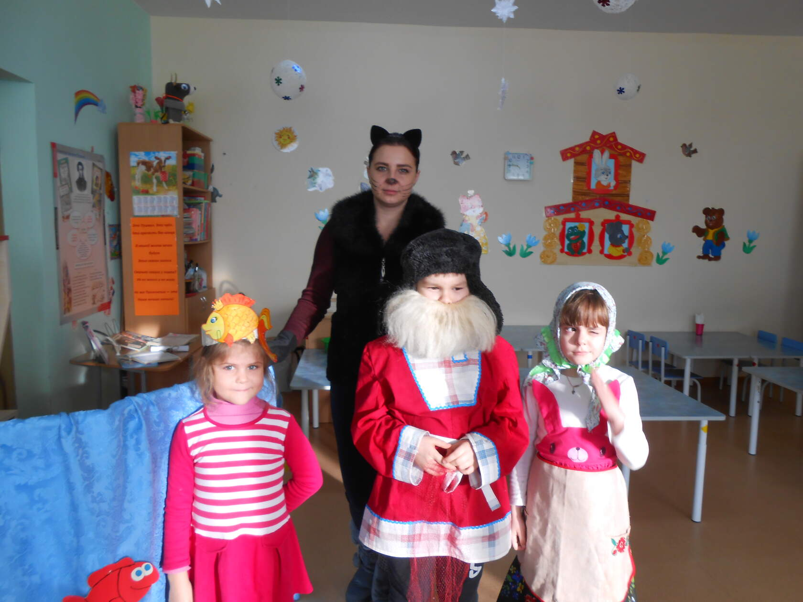
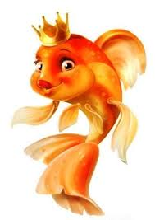
Исчезло всё! И в море зыбком растаяла златая рыбка.
И дело кончилось корытом - увы, не новым, а разбитым!
Мораль сей сказки такова - не будьте жадными, друзья!

Slide 22
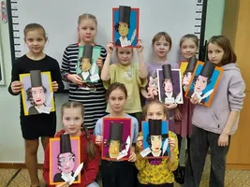
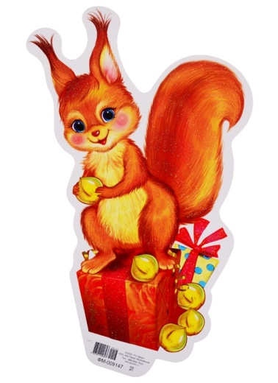
Спасибо за внимание!

